Slide 1


Istituto comprensivo dd2 bosco – marcianise scuola dell’infanzia – plessI : pizzetti – VIA VENETO

Slide 2

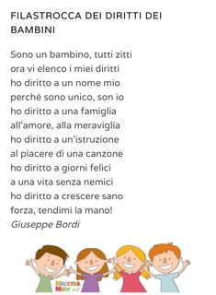

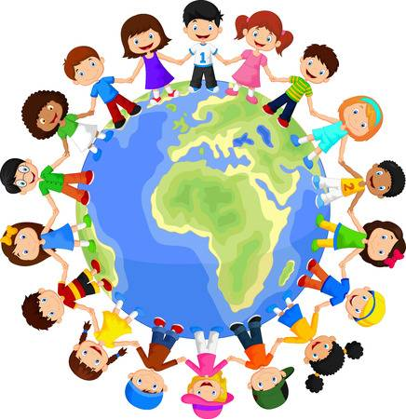

Slide 3
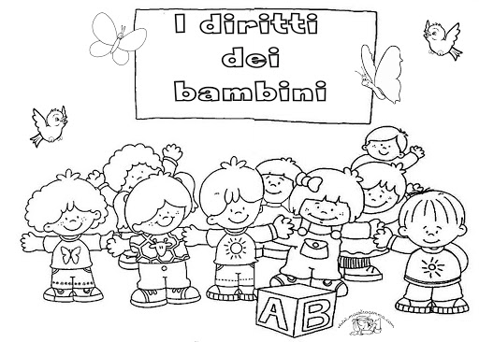
Colora tutti i bambini con i colori e la tecnica che preferisci!

Slide 4
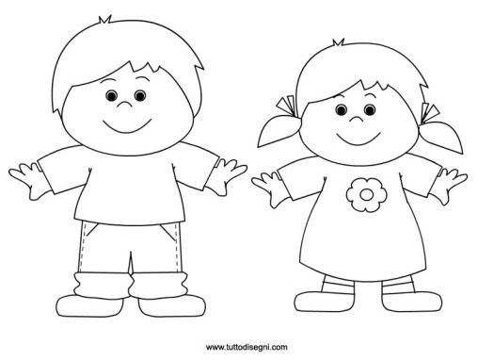
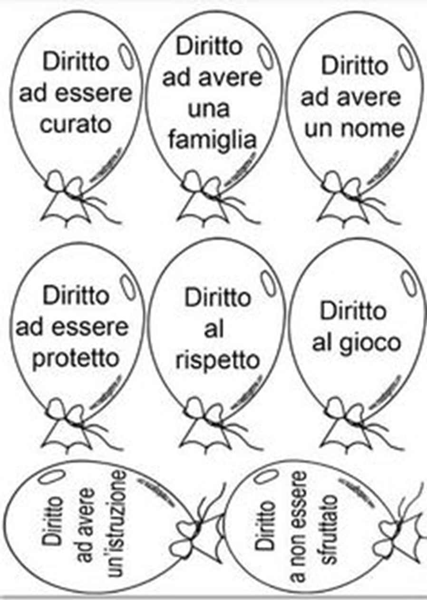
TANTI BAMBINI … TANTI DIRITTI

Slide 5
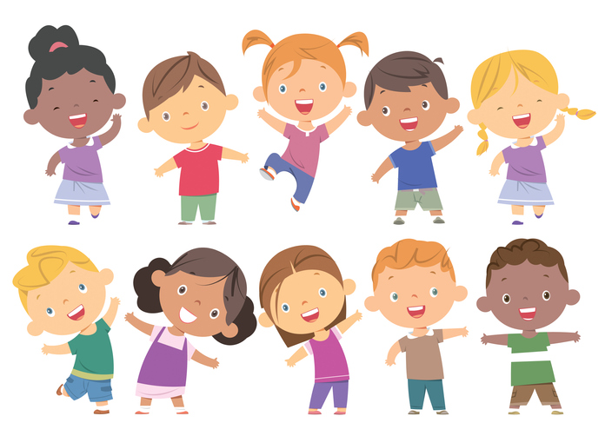
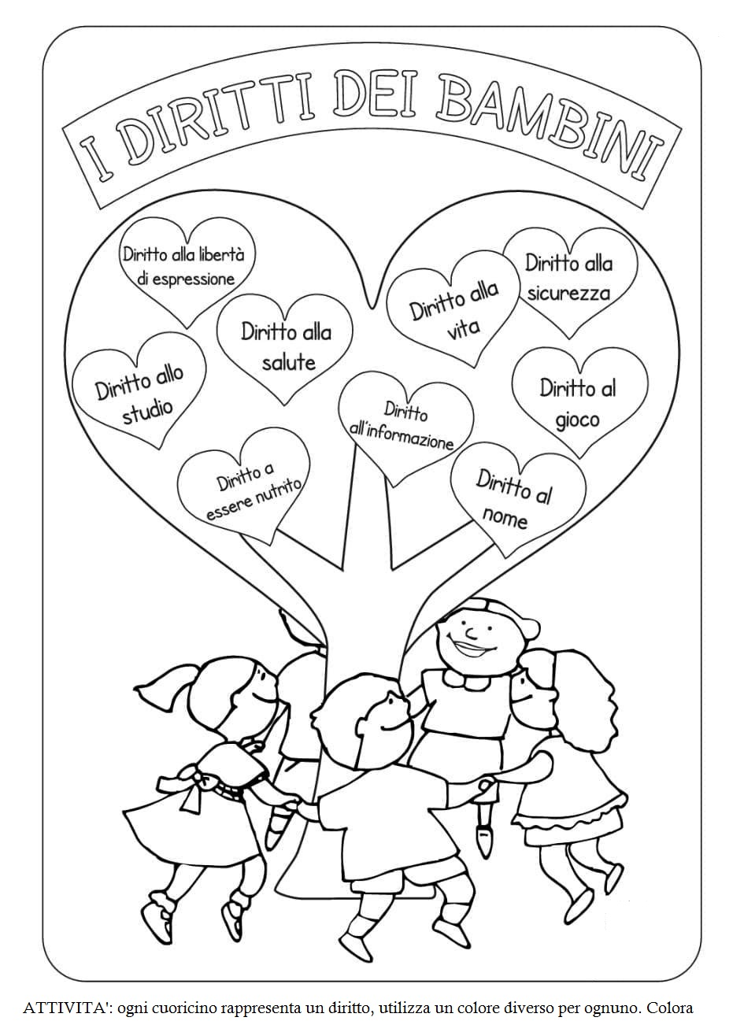
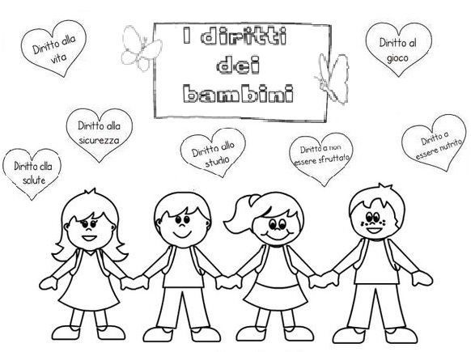


Slide 6
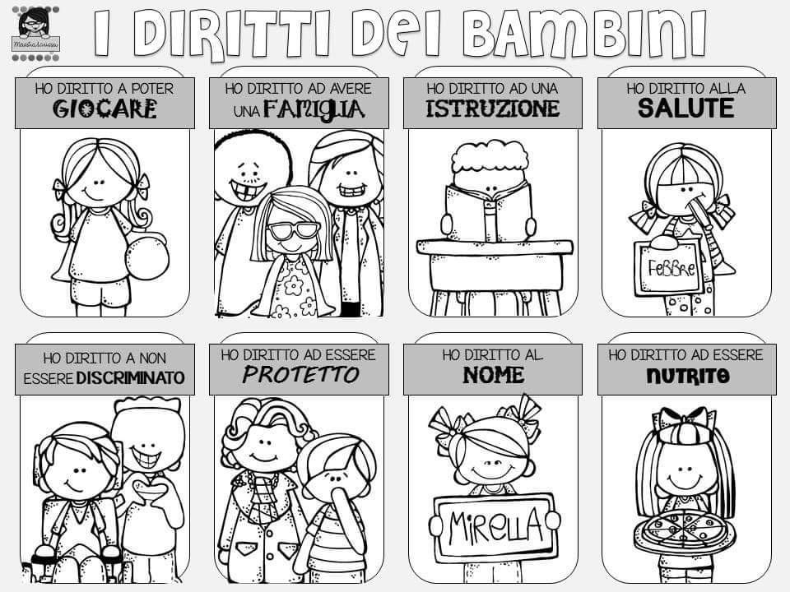

Slide 7
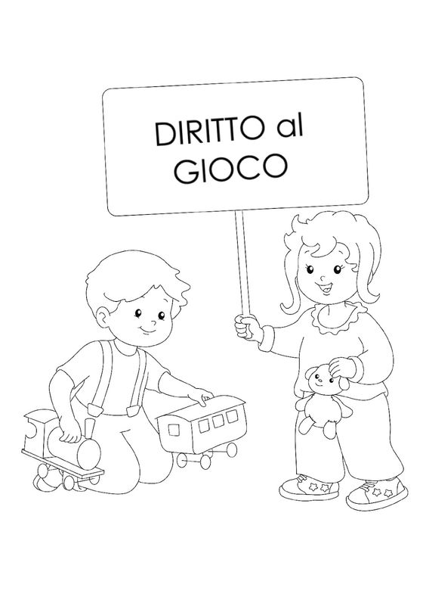
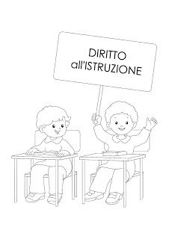
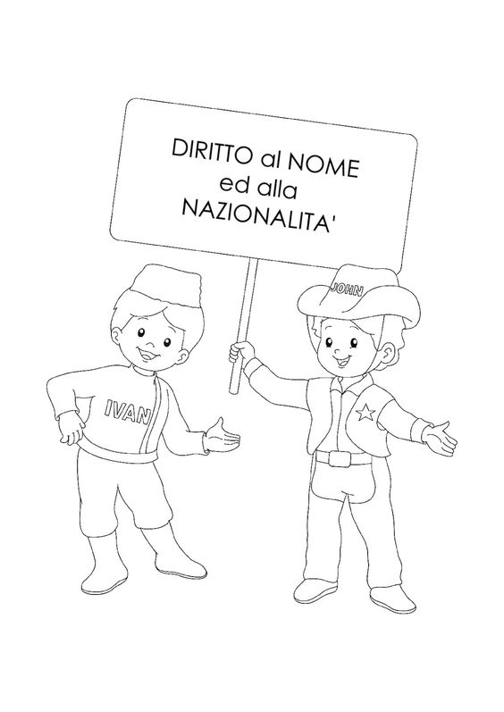
3 ANNI
4 ANNI
5 ANNI

Slide 8
COLORA…RITAGLIA…GIOCA

Slide 9
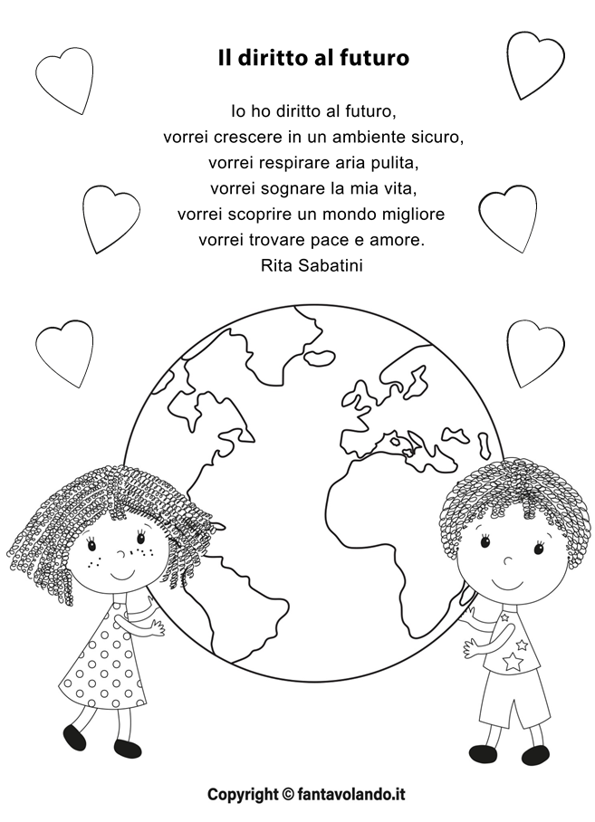
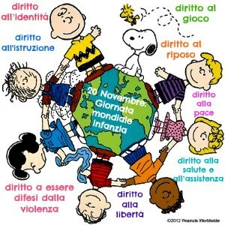

Slide 10
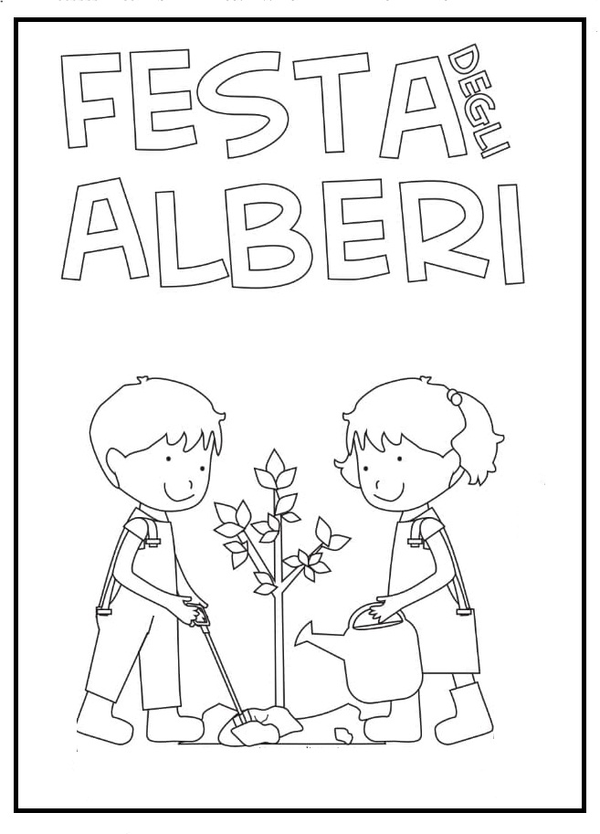
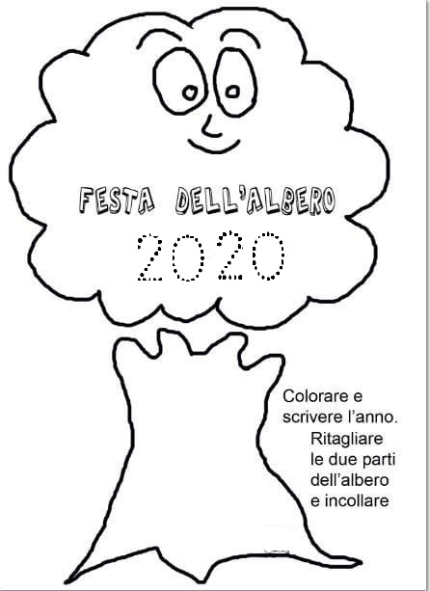


Slide 11
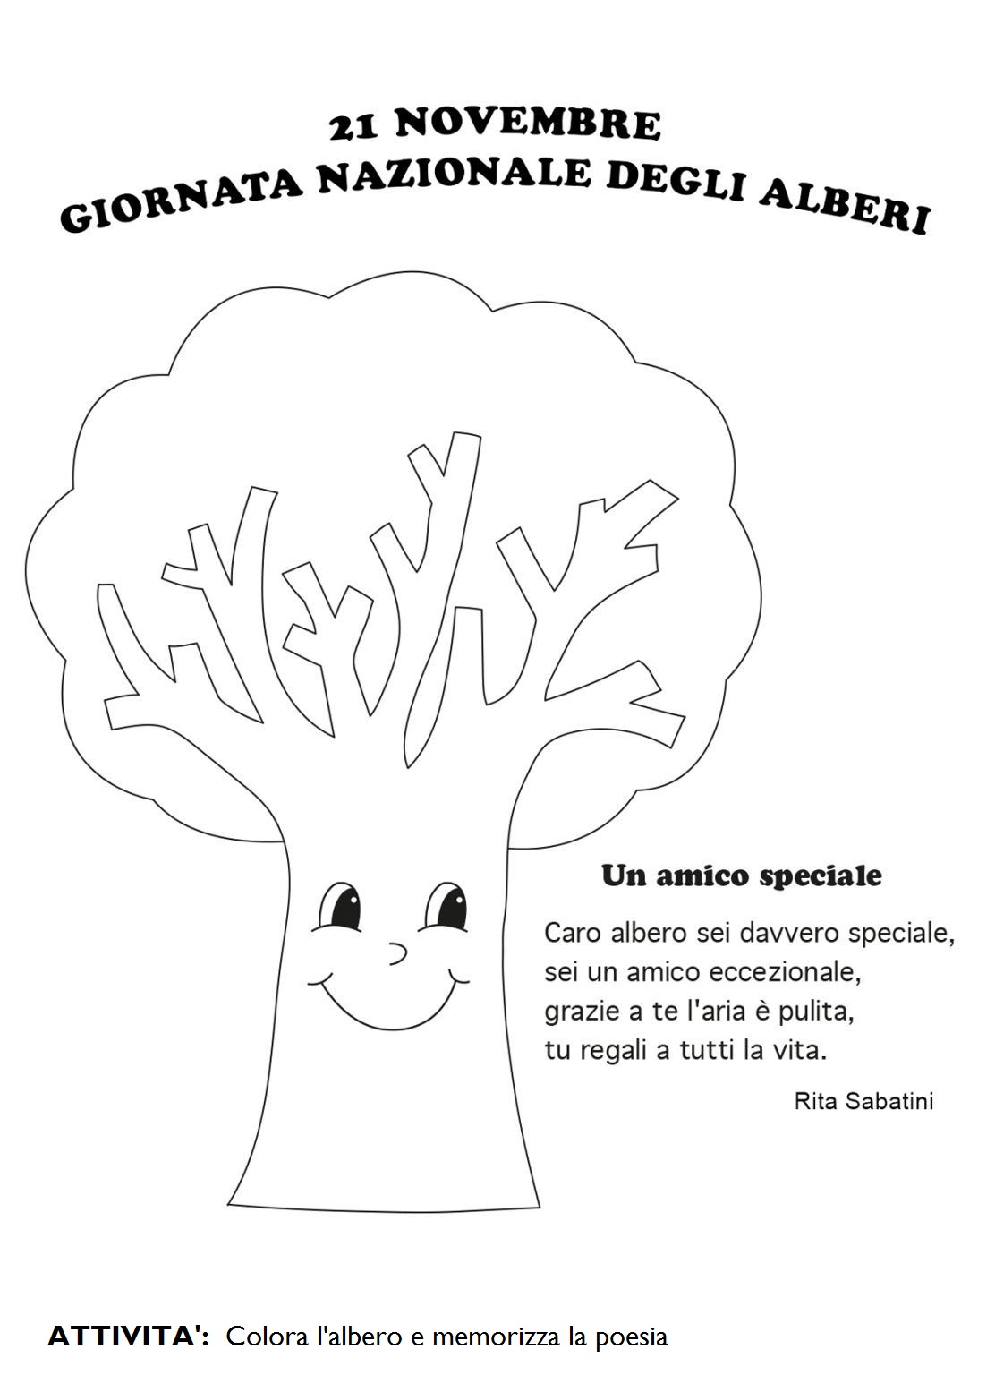
E’ la giornata dell’albero, una festa della natura, rispettiamo il verde e l’aria sarà più pura!

Slide 12
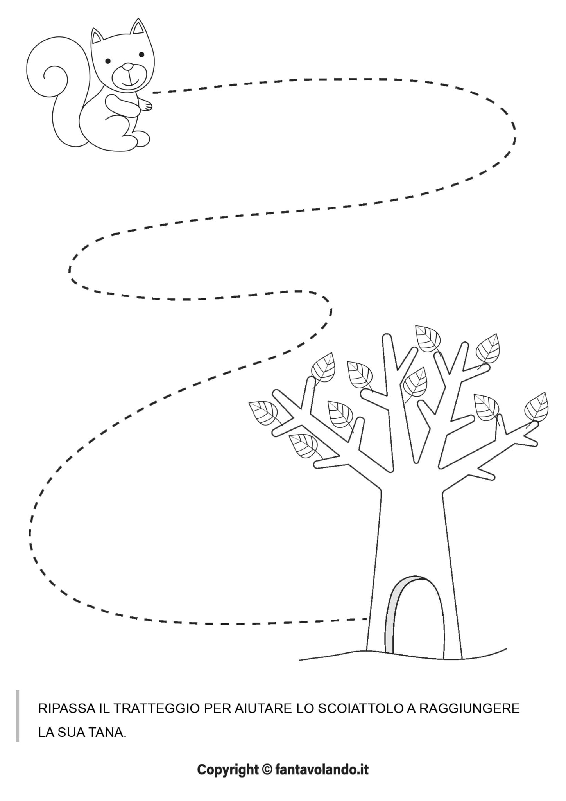
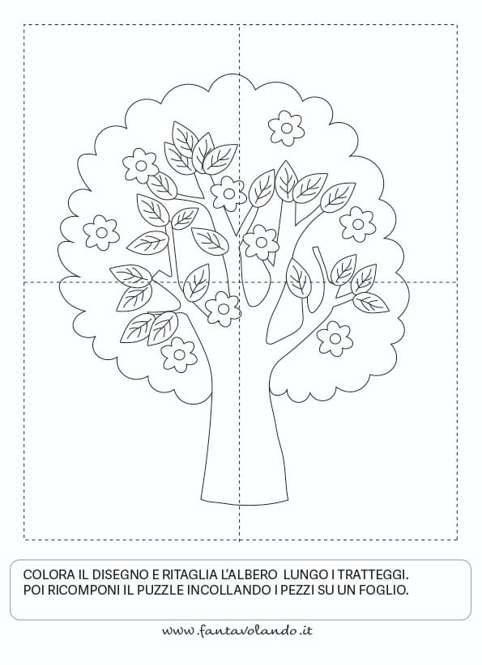
3 anni

Slide 13
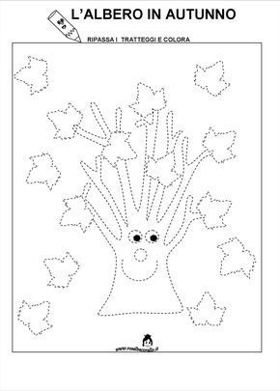
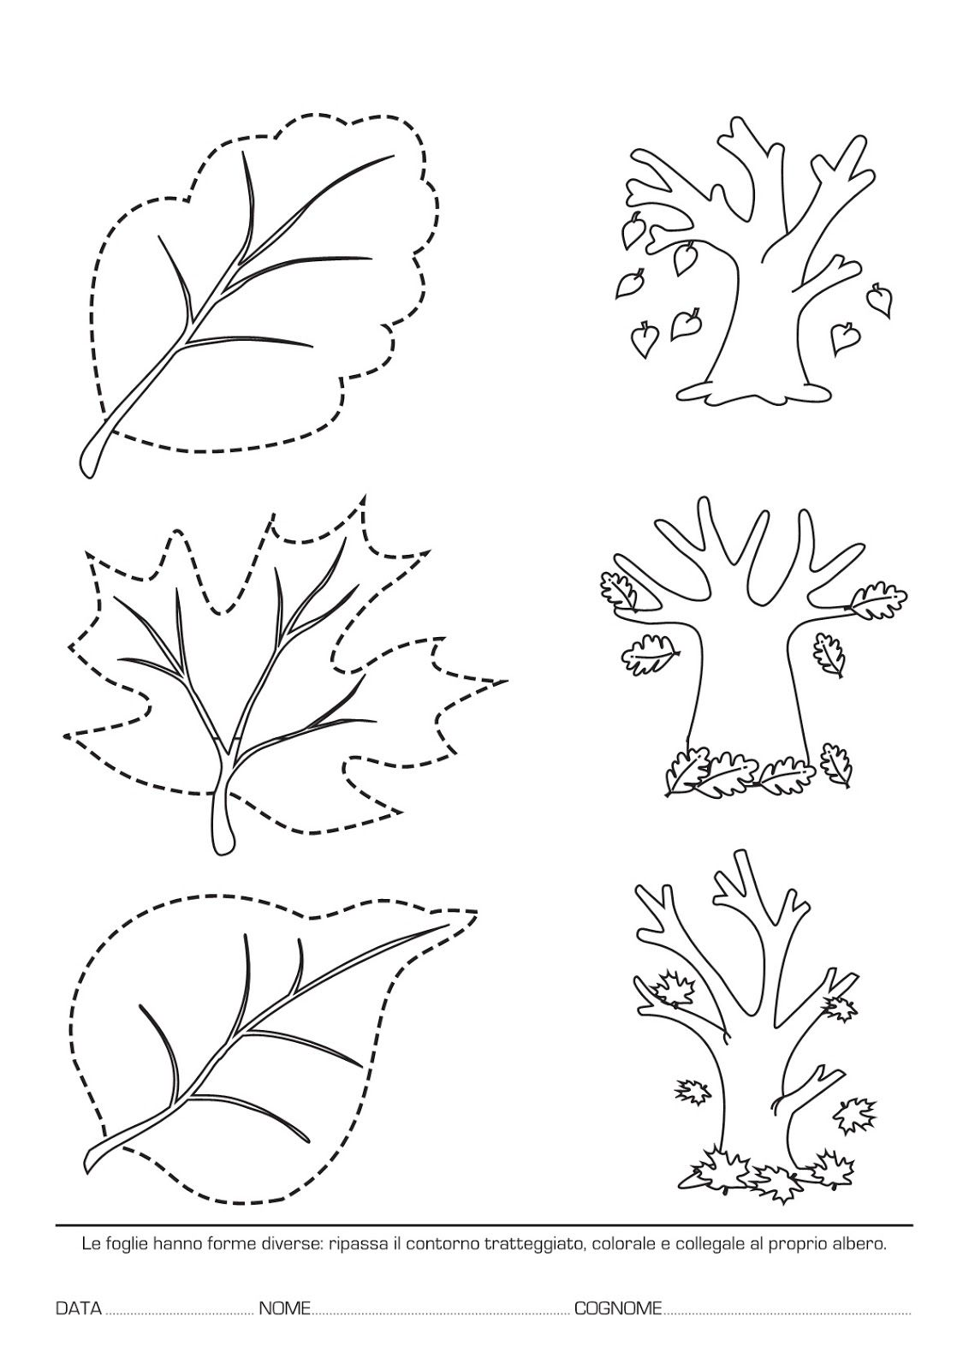
4 anni

Slide 14
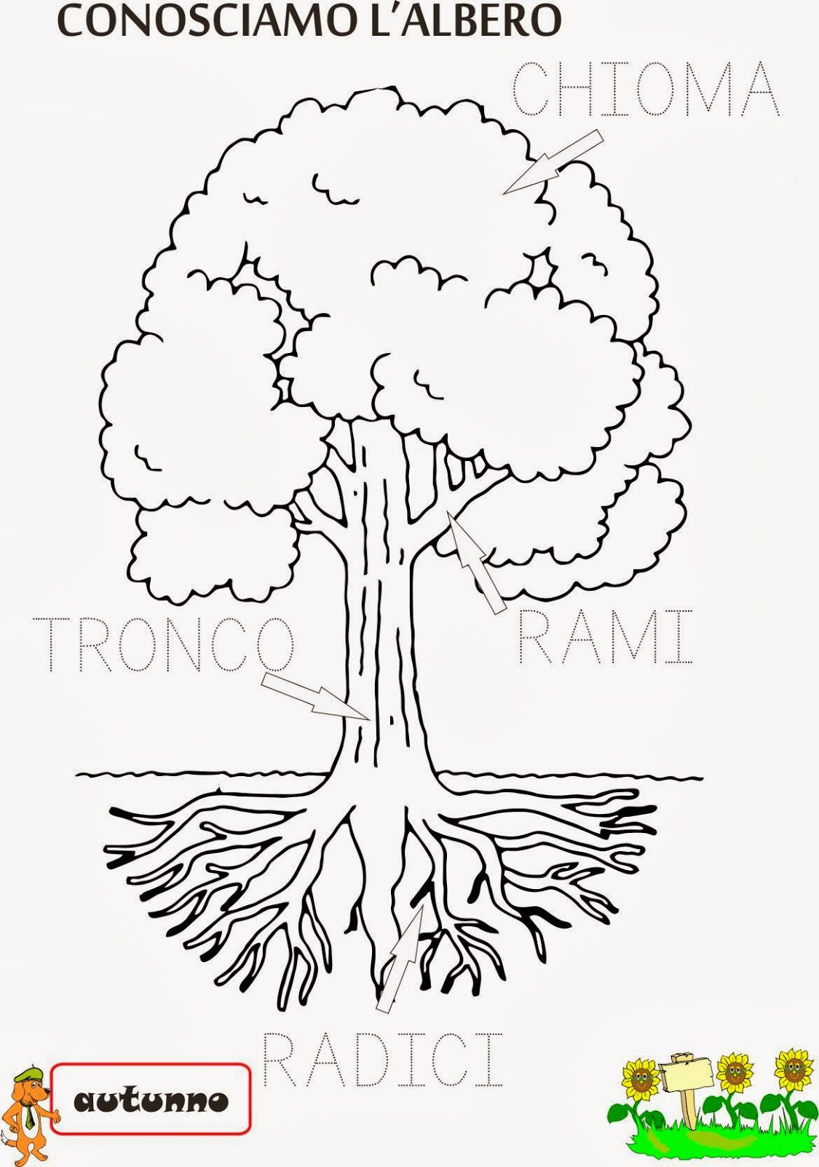
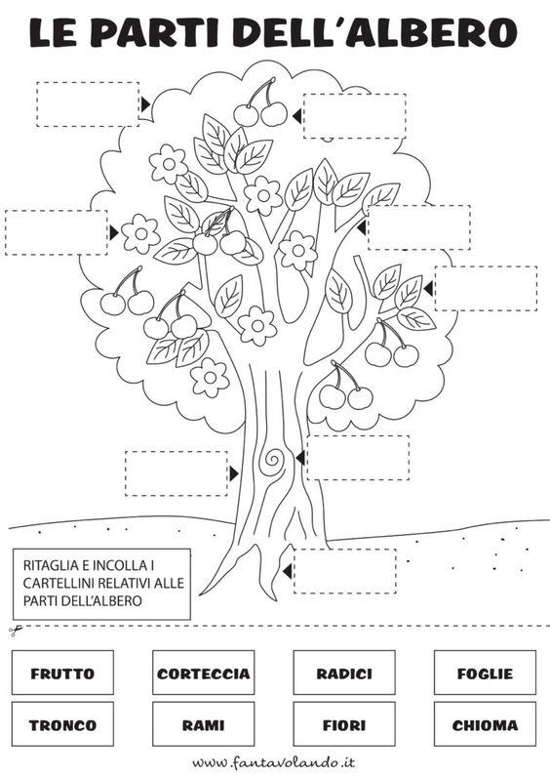
5 anni

Slide 15
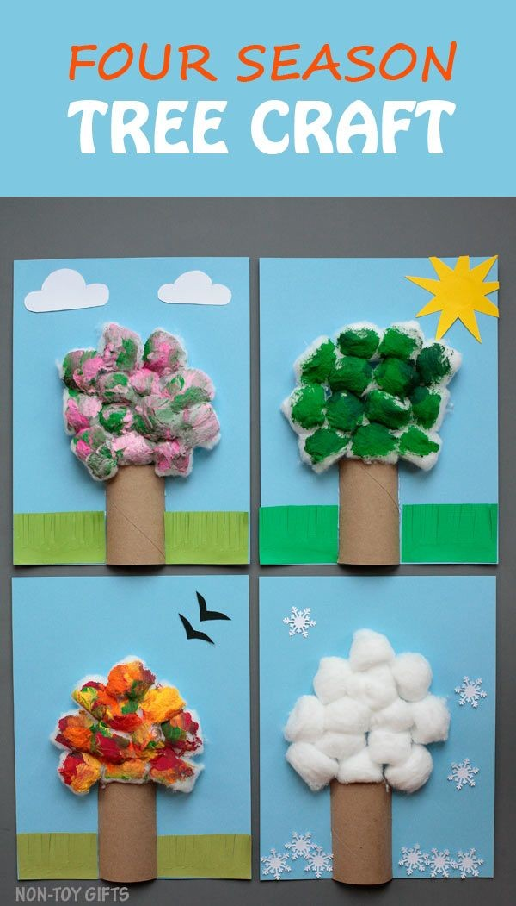
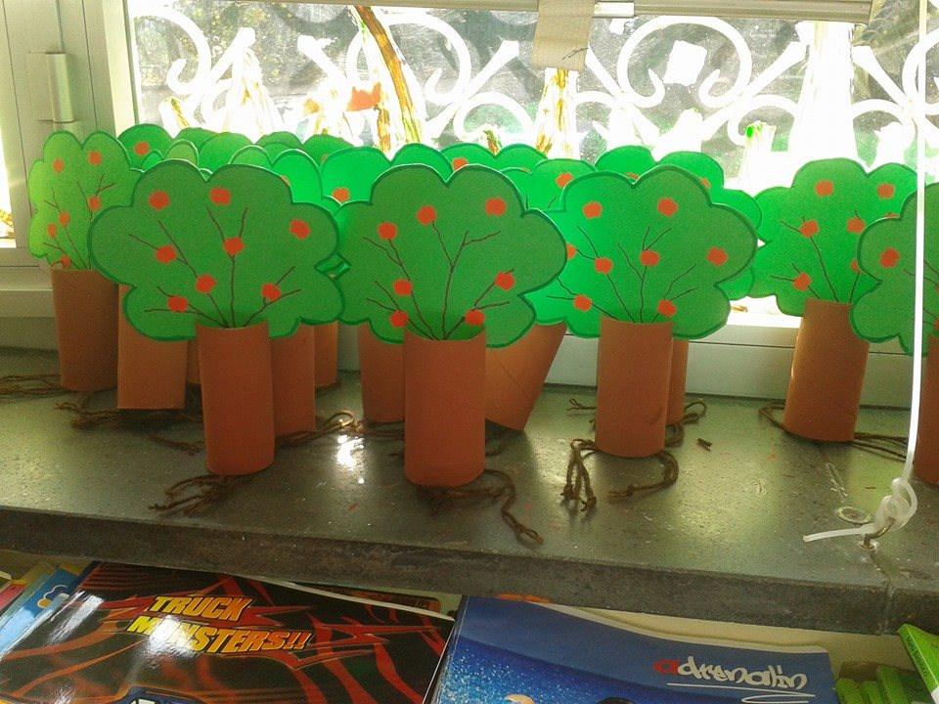
OCCORRENTE:
ANIMA ROTOLO CARTA IGIENICA
CARTONCINI COLORATI
BATUFFOLI DI OVATTA
COLORI A TEMPERA O ALTRO
FORBICI
COLLA
BUON DIVERTIMENTO

Slide 16
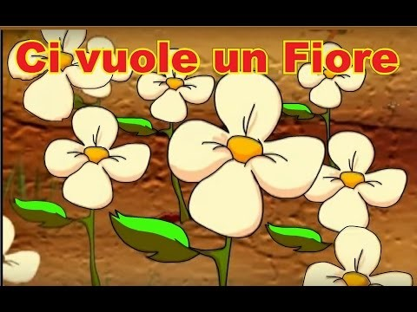
BUON ASCOLTO
CLICCA E ASCOTA IL BRANO

